Slide 1
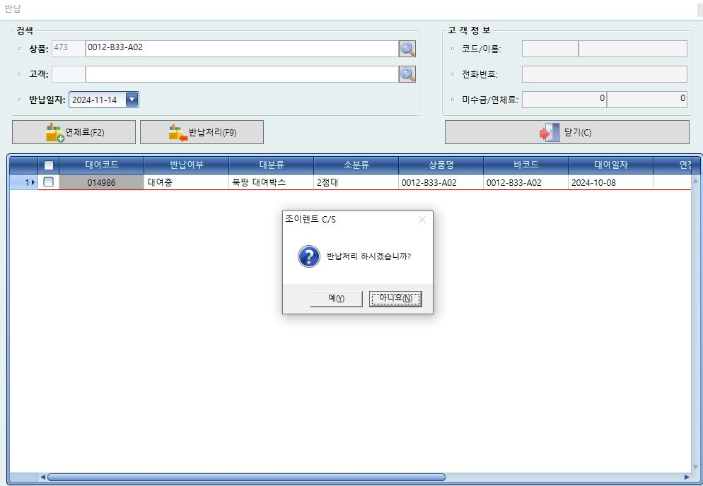
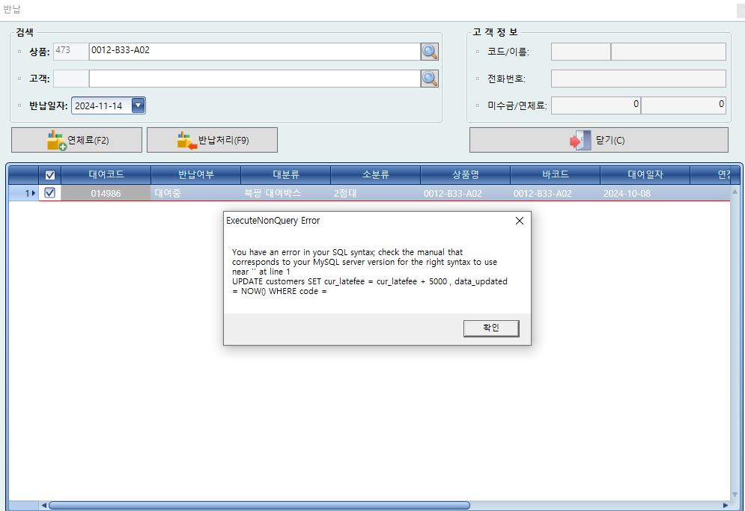
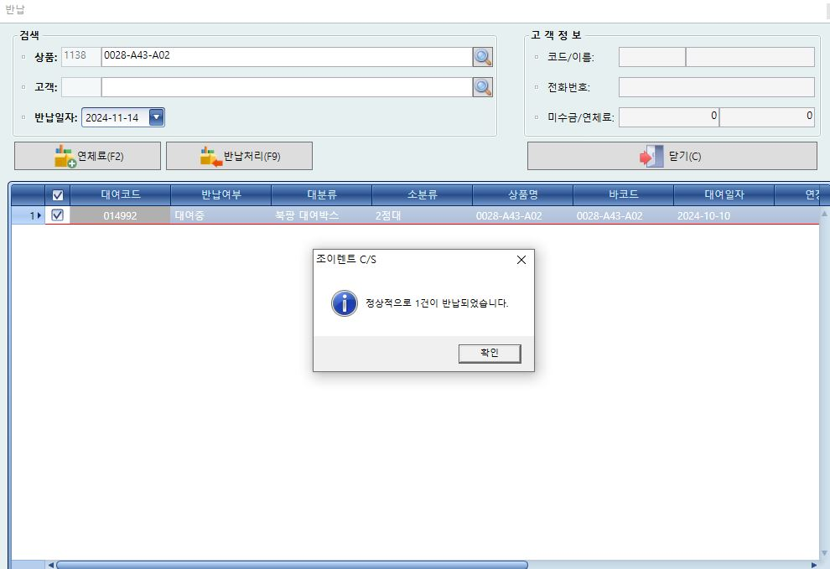
해당상품 고객정보가 나타나지 않음
“예”를 기본으로 해주세요. 반납하려고 작업중인데 “아니오”가 기본입니다. 불편함
“예” 누르면 생기는 에러 메시지
또 “확인＂을 눌러야 하는 불편함
(이전에는 없었음)

Slide 2
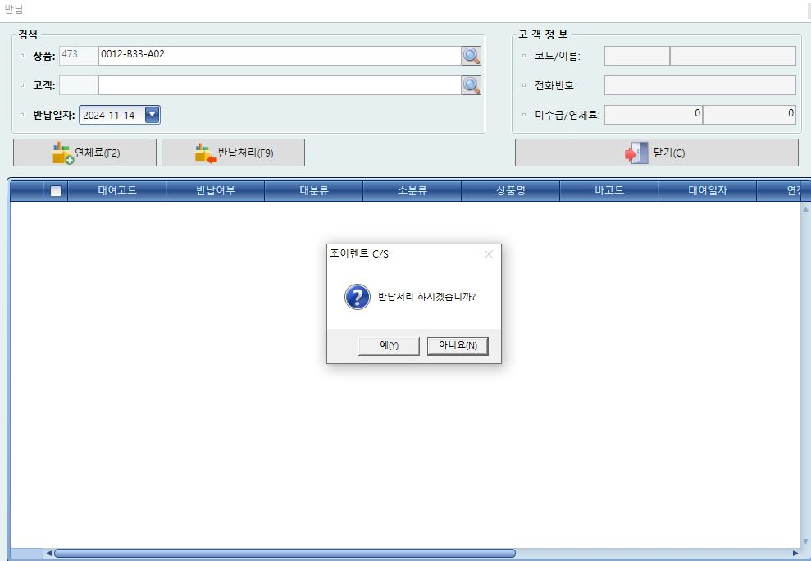
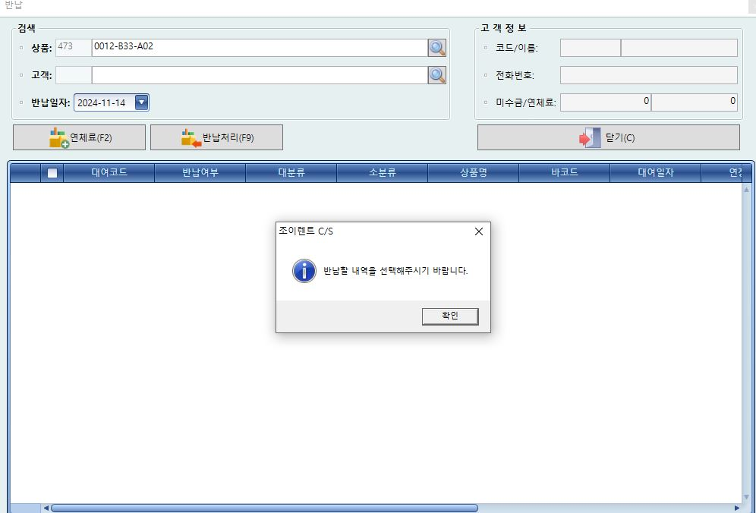
이미 반납이 완료된 상품을 다시 스캔하면
이전에는 “대여된 상품이 아닙니다.” -> ＂확인” 이 나왔는데
지금은 아래와 같이 나옵니다. (불편합니다.)

